Slide 1
Grupputbildning
För dig som har typ 2-diabetes
Notes:
Den här bildpresentationen utgår från innehållet i patientmaterialet Fakta – för dig som deltar i en typ 2-diabetesutbildning. Bekanta dig gärna med guiden innan du leder utbildningen. På varje bild i bildspelet hittar du sidhänvisningar till Faktaguiden.

Slide 2
Är det verkligen
farligt med
typ 2-diabetes?
Jag mår ju bra.
Måste jag hålla
en viss diet nu?
Vilken nytta gör
fysisk aktivitet?
Är det farligt
att vara överviktig?
Är det bra att dricka rödvin?
Vilken behandling
är mest effektiv?
Grupputbildning typ 2-diabetes
Notes:
Bilden kan användas vid samtal om vad gruppen tycker är viktigt att ta upp under utbildningen. Läs mer i kapitel 1 Grupputbildning på sidan 8 och 9.

Slide 3



Grupputbildningsmaterial
Grupputbildning
Notes:
Presentation av grupputbildningsmaterialet. Materialet är särskilt framtaget för grupputbildning av patienter med typ 2-diabetes. Handledningen vänder sig till dig som handleder patienten. Faktaguiden och Mina sidor vänder sig till patienten. Läs mer på sidan 6 i Faktaguiden.

Slide 4
Faktaguide
1. Grupputbildning
2. Typ 2-diabetes
– vad händer i kroppen?
3. Fysisk aktivitet
4. Mat och matvanor
5. Andra vanor
6. Koll på läget
7. Viktigt att veta om diabetes
8. Ordlista
Grupputbildning
Notes:
Presentation av Faktaguiden: Guiden är särskilt framtagen för grupputbildning om typ 2-diabetes, den kan även läsas på egen hand. Det fungerar bra att läsa kapitlen i den ordning man vill. I slutet av faktaguiden finns en ordlista (sidor 42-44).

Slide 5
Mina sidor
1. Mitt diabetesteam
2. Behandling och mål
3. Checklista
4. Matdagbok
5. Blodsockerdagbok
6. Planering och målsättning
7. Aktivitetsdagbok
Grupputbildning
Notes:
I ”Mina sidor” finns bland annat plats att föra matdagbok och blodsockerdagbok och skriva aktivitetskalender och sätta upp mål.

Slide 6
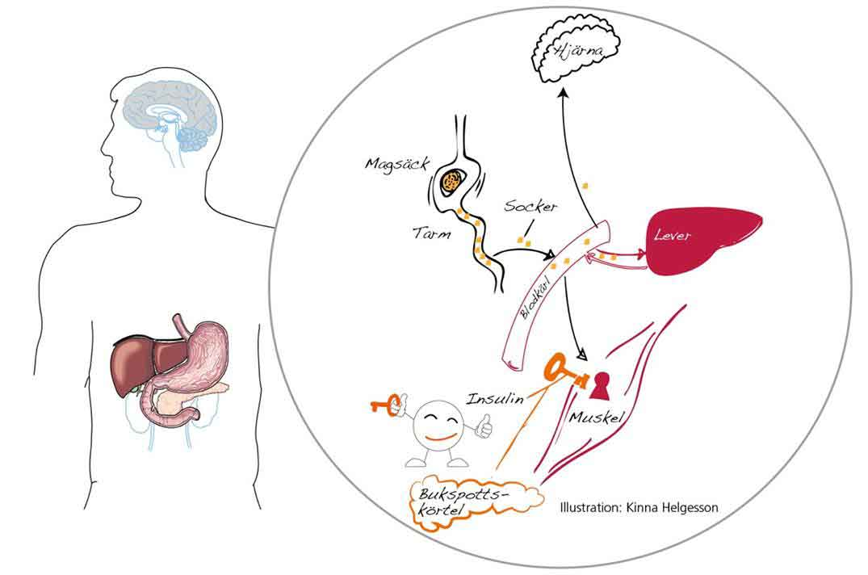
Socker och insulin
Typ 2-diabetes – vad händer i kroppen?
Notes:
Bilden beskriver sockrets väg från magsäcken, via blodet till lever, hjärna och muskelcellen. Bilden visar också bukspottskörtel och insulinets roll för inlagring av glukos i muskelcellen. Läs mer i kapitel 2 Typ 2-diabetes - vad händer i kroppen på sidan 11.

Slide 7
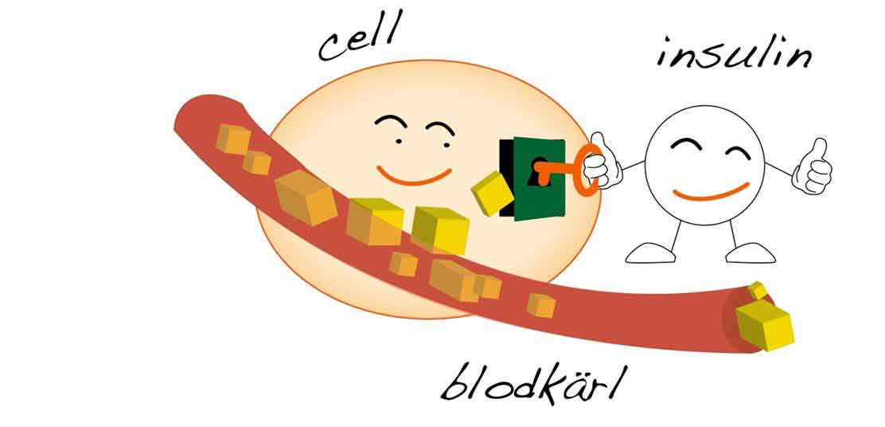
Insulinets roll i kroppen
2. För att sockret ska ta sig in i cellerna måste särskilda dörrar låsas upp.
1. Efter en måltid färdas sockret i blodbanan på väg mot lagringsplatserna inne i cellerna
3. Dörrarna kan endast öppnas av hormonet insulin.
4. När cellerna tagit hand om sockret från maten håller sig blodsockret på en bra nivå.
Typ 2-diabetes – vad händer i kroppen?
Notes:
Bilden visar insulinet betydelse för inlagring av glukos. Läs mer i kapitel 2Typ 2-diabetes – vad händer i kroppen , sidorna 10 och 11.

Slide 8
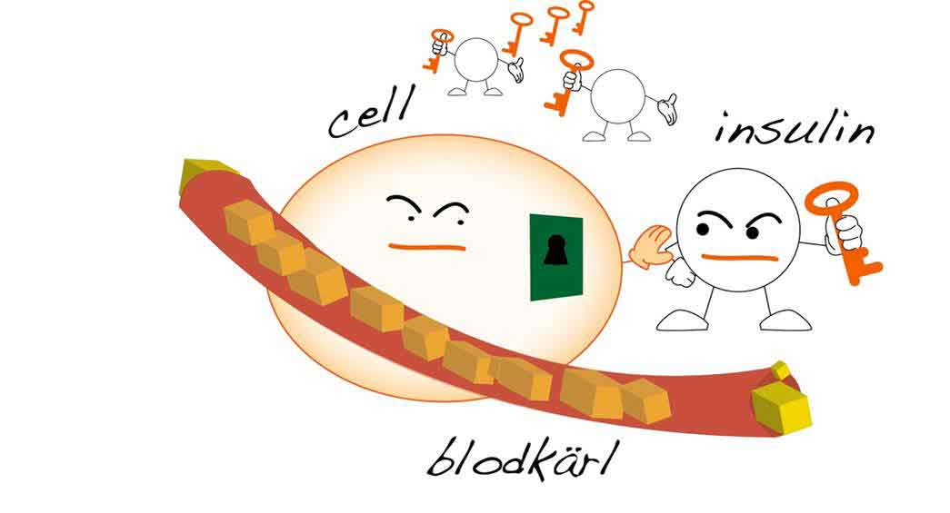
Så utvecklas typ 2-diabetes
4. Ett högt blodsocker är en signal till bukspottskörteln att tillverka mer insulin
1. Om kroppen får mycket fett och socker cellernas energidepåer fulla
5. När bukspottkörteln gått på högvarv en längre tid blir bukspottkörteln uttröttad och tillverkar istället mindre insulin än normalt.
2. När energidepåerna fyllts kan insulin inte längre öppna celldörrarna
3. Sockret stannar kvar i blodbanan vilket leder till ett högt blodsocker
Typ 2-diabetes – vad händer i kroppen?
Notes:
Bilden visar utvecklingen av typ 2-diabetes, läs mer i kapitel 2 Typ 2-diabetes – vad händer i kroppen, sidorna 10 och 11.

Slide 9
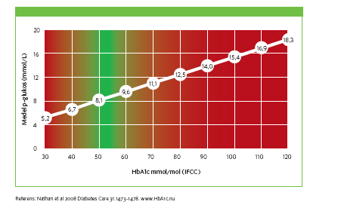
Långtidsblodsocker HbA1c
Typ 2-diabetes – vad händer i kroppen?
Notes:
Diagrammet visar kopplingen mellan medelblodsocker och HbA1c. Den röda färgen i diagrammet indikerar HbA1c-värden som är skadliga för patienten som innebär förhöjd risk att utveckla komplikationer till sjukdomen.
Diagrammet ingår även som ett lösblad (Sambandet mellan medelblodsocker och HbA1c) i det patientmaterial som är knutet till ”Behandlingsstrategi – typ 2 diabetes”. Lösbladet finns att ladda ner på SKL:s webbplats.

Slide 10
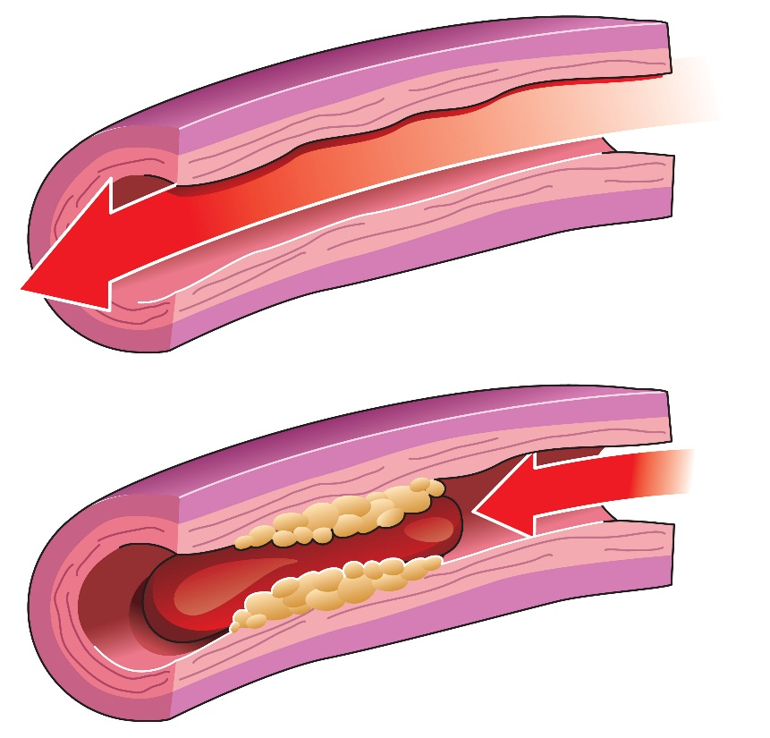
Åderförfettning
Friskt blodkärl
Åderförfettat blodkärl
Typ 2-diabetes – vad händer i kroppen?
Notes:
Bilden visar utvecklingen av åderförfettning och efterföljande risk för förträngning samt blodpropp.

Slide 11
Behandling som minskar risken för åderförfettning
Inga läkemedel är på egen hand lika effektiva som bra mat och fysisk aktivitet
Bra mat
Bättre blodtryck
Bättre blodsocker
Bättre blodfetter
Större välbefinnande
Markant lägre
risk för hjärtinfarkt
och stroke
Fysisk aktivitet
Typ 2-diabetes – vad händer i kroppen?
Notes:
Bilden syftar till att visa kopplingen mellan fysisk aktivitet/bra mat och minskad risk för allvarliga diabeteskomplikationer. Kapitel 2, 3 och 4 ger en helhetsförståelse för denna viktiga koppling.

Slide 12
Fysisk aktivitet
Mest effektiva sättet att minska risken för skador och åderförfettning till följd av diabetes
Knappt en timmes aktivitet håller celldörrarna i 24–48 timmar.
Ger alltid effekt
Fysisk aktivitet och diabetes
Notes:
Kapitel 3 Fysisk aktivitet på sidorna 12-17 i Faktaguiden är ett bra diskussionsunderlag tillsammans med denna bild.

Slide 13
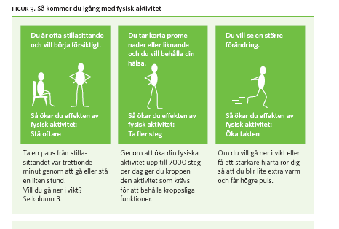
Hitta din nivå
Fysisk aktivitet och diabetes
Notes:
Fysisk aktivitet har alltid effekt, intensitet och mängd avgör resultatet. Bilden beskrivs i kapitel 3 Fysisk aktivitet på sidan 14 i Faktaguiden.

Slide 14
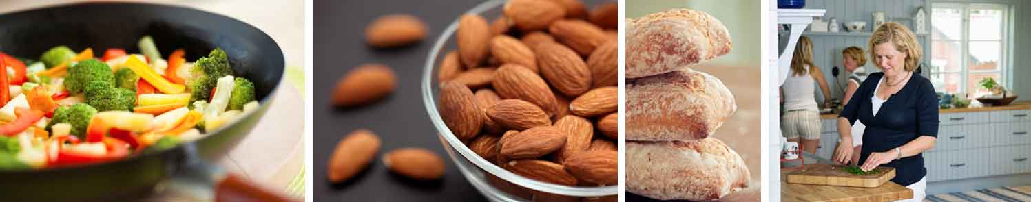
Livsmedel som skyddar
Fisk
Nötter och jordnötter
Alkohol
Kaffe
Fullkorn
Grönsaker, rotfrukter
Frukt
Mat och matvanor
Notes:
SBU:s forskningssammanställning från 2010 (Mat vid diabetes) visar att ett flertal livsmedel har en skyddande effekt hos patienter med typ 2-diabetes.
I kapitel 4 Mat och matvanor sidan 23 listas livsmedel som skyddar.

Slide 15
Forskningssammanställning från SBU visar:
Flera koster är bra vid diabetes
Gemensamma nämnare finns
  Frukt och grönt
  Nyttiga fetter
  Långsamma kolhydrater
Totala mängden energi är viktigare än fördelning mellan kolhydrater och fett.
Mat och matvanor
Notes:
I SBU:s sammanställning jämfördes även olika koster. Effekten av dessa koster beskrivs även i Socialstyrelsens skrift Kost vid diabetes – en vägledning för hälso- och sjukvården (2011). Bilden ovan sammanfattar delar av vad man fann. Mer om skriften Kost vid diabetes läser du i utbildningspaketets Handledarmanual (Kapitel 5 Matens betydelse, sidorna 20-22).

Slide 16
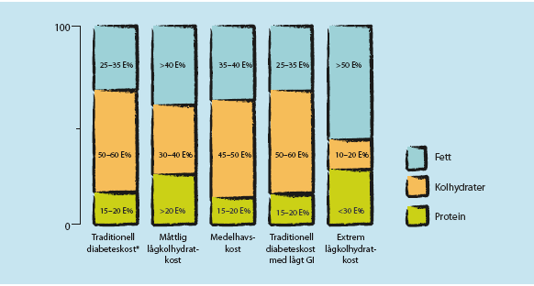
Huvudsakliga energikällor i de undersökta kosterna
Kost vid diabetes – en vägledning för hälso- och sjukvården (Socialstyrelsen 2011)
Mat och matvanor

Slide 17
Vilka koster är bra vid diabetes?
Medelhavskost
Måttlig lågkolhydratkost
Traditionell diabeteskost
Traditionell diabeteskost med lågt GI
Kost vid diabetes – en vägledning för hälso- och sjukvården (Socialstyrelsen 2011)
Mat och matvanor
Notes:
Bilden sammanfattar de koster som visats vara bra vid diabetes. Data baseras på SBU.S forskningssammanställning Mat vid diabetes. Effekten av dessa koster beskrivs även i Socialstyrelsens skrift Kost vid diabetes – en vägledning för hälso- och sjukvården.
Mat vid diabetes (SBU) och Kost vid diabetes (Socialstyrelsen) finns också att ladda ner på respektive myndighets hemsida.

Slide 18
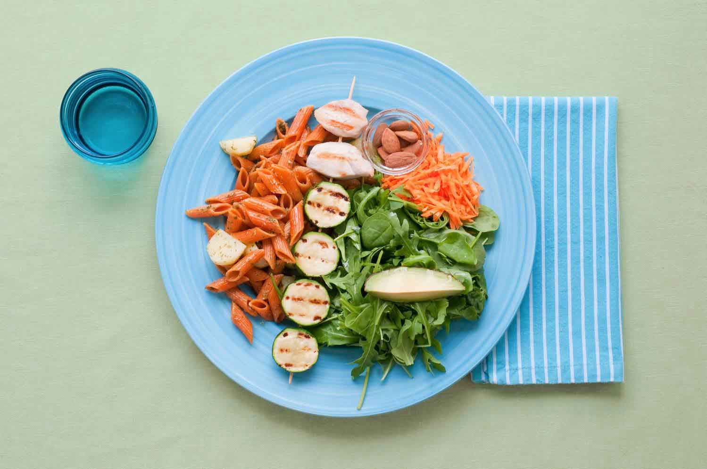
Medelhavskost
Från Kost vid diabetes – en vägledning för hälso- och sjukvården (Socialstyrelsen 2011)
Mat och matvanor
Notes:
Bilden visar ett exempel på hur kyckling, kolhydratkälla (här pasta) och grönsaker kan komponeras enligt ”Medelhavskosten”.
en.

Slide 19
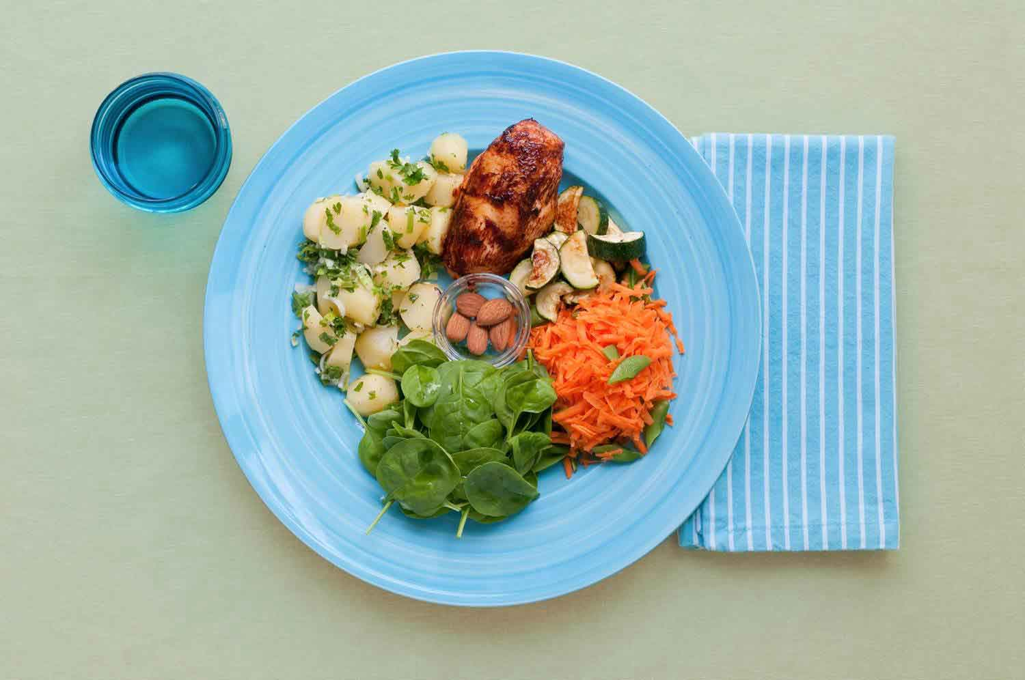
Måttlig lågkolhydratkost
Från Kost vid diabetes – en vägledning för hälso- och sjukvården (Socialstyrelsen 2011)
Mat och matvanor
Notes:
Bilden visar ett exempel på hur kyckling, kolhydratkälla (här potatis) och grönsaker kan komponeras enligt så kallad Måttlig lågkolhydratkost.

Slide 20

Traditionell diabeteskost
Från Kost vid diabetes – en vägledning för hälso- och sjukvården (Socialstyrelsen 2011)
Mat och matvanor
Notes:
Bilden visar ett exempel på hur kyckling, kolhydratkälla (här potatis och bröd) och grönsaker kan komponeras enligt så kallad Traditionell diabeteskost.

Slide 21

Traditionell diabeteskost med lågt GI
Från Kost vid diabetes – en vägledning för hälso- och sjukvården (Socialstyrelsen 2011)
Mat och matvanor
Notes:
Bilden visar ett exempel på hur kyckling, kolhydratkälla (här bulgur och bönor) och grönsaker samt frukt kan komponeras enligt så kallad Traditionell diabeteskost med lågt GI.

Slide 22
Vilka koster rekommenderas inte vid diabetes?
Extrem lågkolhydratkost
  Mer än 50 % av energin från maten kommer från fett
  10-20 % kommer från kolhydrater
  Mindre än 30 % från protein
Kost vid diabetes – en vägledning för hälso- och sjukvården (Socialstyrelsen 2011)
Mat och matvanor
Notes:
Bilden beskriver de koster som utifrån rådande forskningsläge inte rekommenderas vid diabetes av Socialstyrelsen .

Slide 23
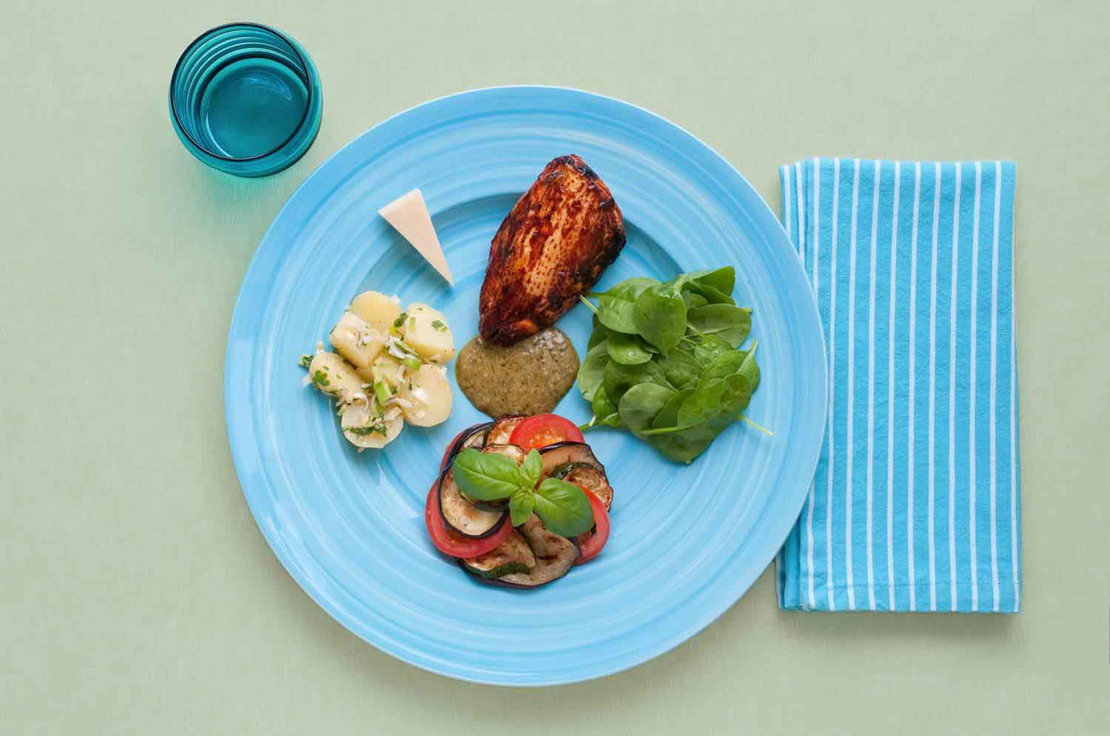
Extrem lågkolhydratkost
Från Kost vid diabetes – en vägledning för hälso- och sjukvården (Socialstyrelsen 2011)
Mat och matvanor
Notes:
Bilden visar ett exempel på hur kyckling, ost, fet sås samt kolhydratkälla (här potatis) och grönsaker kan serveras enligt så kallad Extrem lågkolhydratkost. Här kommer en stor del av kaloriimängden i rätten från pesto, ost samt olja i potatissalladen.

Slide 24
Smarta val vid diabetes
Långsamma kolhydrater
Fibrer
Nyttiga fetter
Dryck med mindre än 0,5 g kolhydrater per deciliter
Mat och matvanor
Notes:
Bilden beskriver exempel på hur man kan anpassa sin befintliga kost till att bli mer näringsriktig. Kapitlet Mat och matvanor, sidorna 19, 20 och 22 i Faktaguiden sammanfattar smarta livsmedelsval.

Slide 25
Övervikt
Är det farligt att vara överviktig vid diabetes?
Vad blir man överviktig av?
Övervikt och diabetes
Notes:
Diskussionsunderlag som kan användas ihop med information om mat och vikt i kapitlet Mat och matvanor på sidorna 19-21, Faktaguiden.

Slide 26
Övervikt
Vad händer i kroppen när övervikten minskar?
Vilket sätt är bäst när man vill gå ner i vikt?
Vad ska man äta om man vill gå ner i vikt?
Övervikt och diabetes
Notes:
Diskussionsunderlag som kan användas ihop med info på sidorna 19-21 i Faktaguiden.

Slide 27
Andra viktiga vanor vid diabetes
Varför är det viktigt att prioritera sömn?
Vad händer o kroppen vid långvarig stress
Enkla tips för friska fötter
Vad händer i kroppen när man slutar röka?
Andra vanor
Notes:
Punkterna beskriver områden som tas upp i kapitel 5.
Sömn: sidorna 24-25
Stress: sidorna 26
Enkla tips för friska fötter sidan 26
Effekt av rökstopp: sidan 27

Slide 28
Prover och undersökningar
Äggviteämnen
Vitamin B12
Ögonbotten
Fotundersökning
Blodsocker och HbA1c
Blodfetter
Blodtryck
Vikt, BMI och midjemått
Koll på läget
Notes:
Bilden beskriver de prover och undersökningar som är aktuella vid typ 2-diabetes. Läs mer i kapitel 6 Koll på läget, sidorna 29-31. I kapitel 7 Viktigt att veta om diabetes beskrivs även betydelsen av ett bra blodsocker (sidorna 35-38), blodtryck (sidan 37) och blodfetter (sidan 37) .

Slide 29
Högt blodsocker
Tecken:
Gör så här:
Kontakta din läkare eller diabetessjuksköterska. Eventuellt behöver din behandling ändras.
Trötthet
Törst
Stora urinmängder
Dimsyn
Dessa symtom försvinner när blodsockret blir normalt igen
Viktigt att veta om diabetes
Notes:
Bilden beskriver viktiga tecken på högt blodsocker och hur patienten bör agera vid sådana tecken. Läs mer i kapitel 7 Viktigt att veta vid diabetes, sidan 35.

Slide 30
Om du får tecken på lågt blodsocker
Tecken:
Gör så här:
Svettning
Yrsel och darrning
Huvudvärk
Hunger
Synstörning
Irritation, aggressivitet
Blekhet
Svårt att hålla koncentrationen
Mät blodsockret
Är det lågt - ta 4 druvsockertabletter*
Kontakta sjukvården
Kvarstår tecken efter 10-15 min ta några druvsockertabletter* till.
Ät gärna ett mellanmål efter känningen.
* Det går det lika bra med ett glas juice eller några sockerbitar.
Viktigt att veta om diabetes
Notes:
Bilden beskriver viktiga tecken på lågt blodsocker och hur patienten bör agera vid tecken på lågt blodsocker. Läs mer i kapitel 7 Viktigt att veta vid diabetes, sidan 35.

